Slide 1
小动物的电信号
松江科普夏令营——电生理组
齐光耀、杨永鑫、孙乐、朱宇齐、陆登宇、肖静
2019/07
Notes:
徒长几岁，见过一些事物，今天下午带领大家做做小实验，顺便分享一些生物学家看待问题的角度。

Slide 2
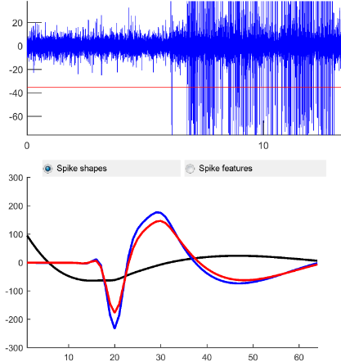
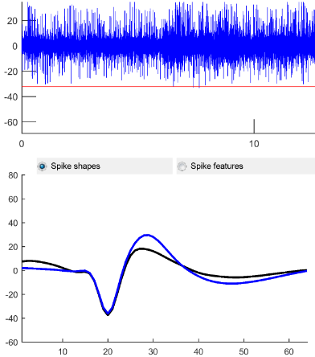

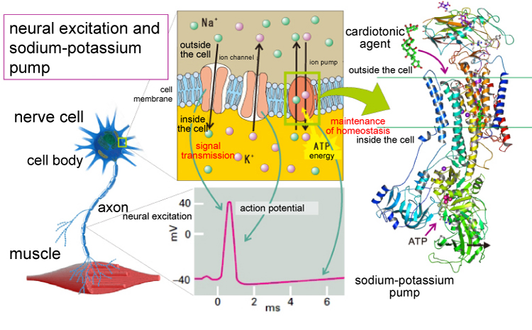
从神经生物学出发……
结构决定功能
分离控制变量
科学研究工和程实现
What vs How
信噪比!!!
Signal/Noise (S/N)
图片来自网络
Notes:
徒长几岁，见过一些事物，今天下午和大家做做小实验，分享一些生物学家看待问题的角度
1. 生物学讲：结构决定功能，以神经系统为例，神经细胞和肌肉纤维的连接形成突触，Na+和K+通道瞬间开放，形成动作电位在轴突上高效传导，为维持电信号的能量，细胞膜上不断消耗能量泵出离子，其中独特的钠钾泵消耗一个ATP分子的同时，泵出三个Na+和两个K+，维持外正内负的膜电位……这些复杂功能有赖于各层级的精细结构
2. 想在科学实验中有所发现，控制变量极为重要，给出我们记录的两个神经元原始数据，上面蓝色的不断变化的电压值，下面是按照动作电位筛选得到的有效信号。可以明显看出，左图电位幅值较大，但也不到1毫伏，而右图信号掩盖在噪音中，噪音可能来自各种地方：人造电磁波、机械扰动等，处于这种环境会严重影响对实验现象的描述，所以实验科学可以说是和信噪比战斗的学科。
3. 这里再谈一下科学探索和工程实现的不同，前者探求的是什么，后者追求的是怎么做，其实中国自古以来很擅长后者，四大发明都是出于实用目的，而没有进一步形成理论体系，当下中兴芯片事件为乐于逆向工程的企业敲响警钟，中国制造变成中国创造，还要大家不断奋斗。
http://www.spring8.or.jp/en/news_publications/press_release/2009/090521/
http://epilepsyu.com/blog/left-right-brain-surprising-truth/

Slide 3
实验内容
实验一 斑马鱼肌电记录
实验二 会跳舞的蟑螂腿
实验三 遥控蟑螂
实验四 热激活改变果蝇行为
Notes:
今天的实验分为四个部分：
1.在斑马鱼运动的过程中，能否记录到肌电？
2.反过来，电刺激离体蟑螂腿，能否引起蟑螂腿运动？
3.如果给感觉器官电刺激，模拟感觉信号输入，是不是也可以观察到运动状态的改变？
4.通过热激活的方式，直接激活转基因果蝇脑内神经元，是否可以观察到行为变化？
接下来会简单介绍一下所有实验的实验原理和步骤

Slide 4
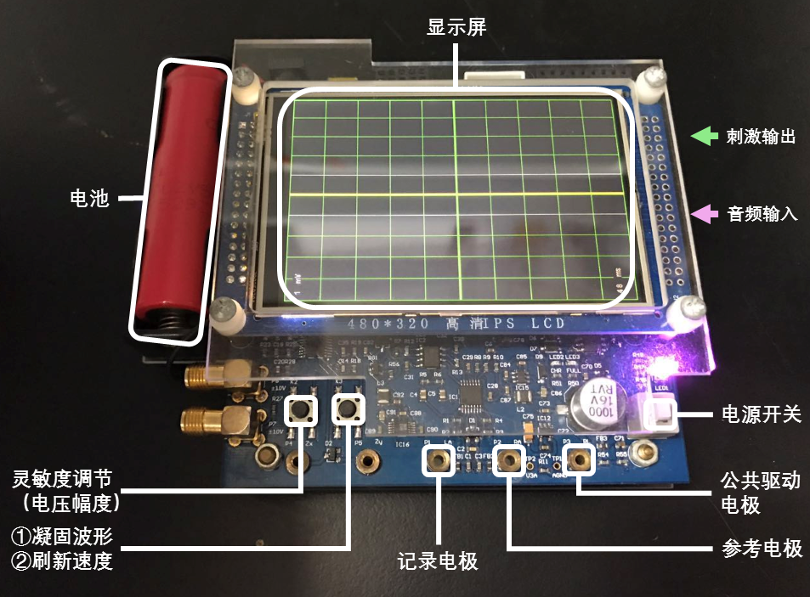
电路板介绍
Notes:
（第一节课介绍，二三节课跳过）
大家桌面上有一块电路板，这块电路板在今天下午三节实验课都会用到，先跟大家介绍一下：

Slide 5
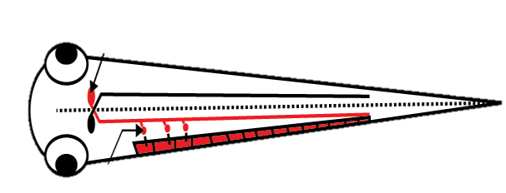
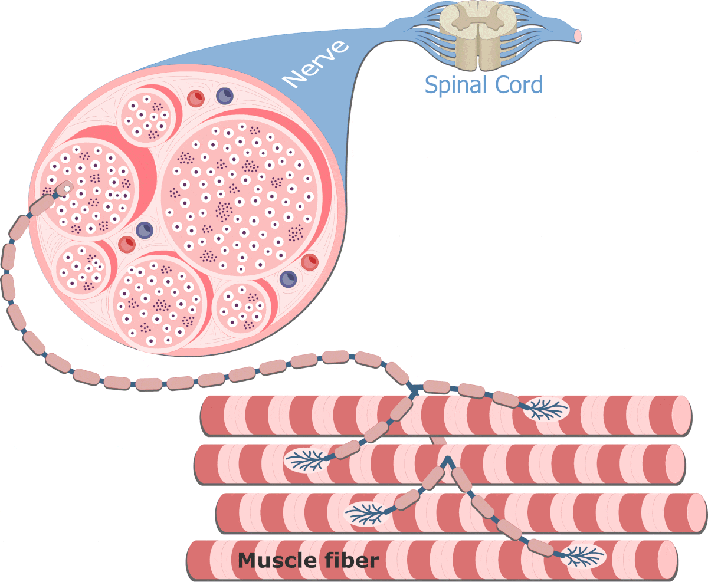
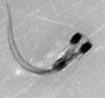
实验一 斑马鱼肌电记录——实验原理
斑马鱼在C形转弯的时候大群M细胞、初级运动神经元和轴向肌肉会同步放电，产生巨大的场电位，能够用仪器测量。
M细胞
轴向肌肉
初级运动神经元
C形转弯
图片来自网络
Notes:
https://www.getbodysmart.com/muscle-fiber-nerve-supply/ach-acetylcholine-receptors#slideshow-01

Slide 6
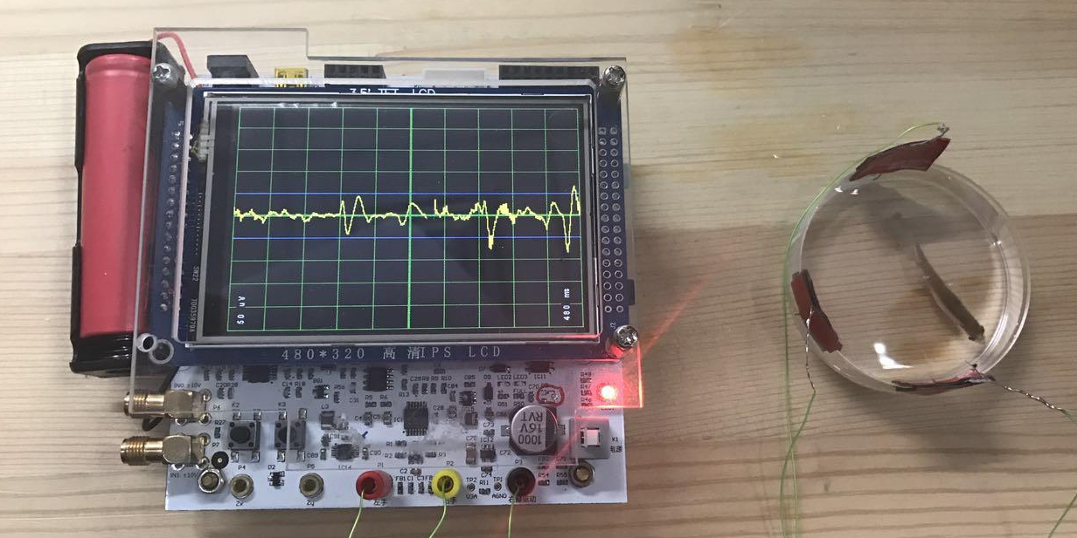
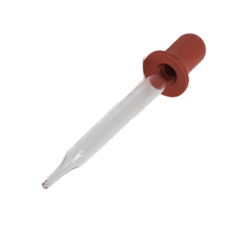
实验一 斑马鱼肌电记录——实验步骤
安装电极
放入斑马鱼，观察信号
给予不同刺激，观察信号变化
刺激1：食物
刺激2：麻醉剂
Notes:
最粗的线/黑色电极连在最右边的公共驱动电极
实验开始后会把鱼分给大家，大家注意结合鱼的运动状态观察屏幕上的波形变化，不要只顾着看小鱼

Slide 7
讨论
小鱼对哪些刺激有反应？
小鱼运动改变时肌电波形有什么变化？
控制变量，确认哪些是肌电波形、哪些是机械干扰？
Notes:
实验中大家考虑以上问题

Slide 8
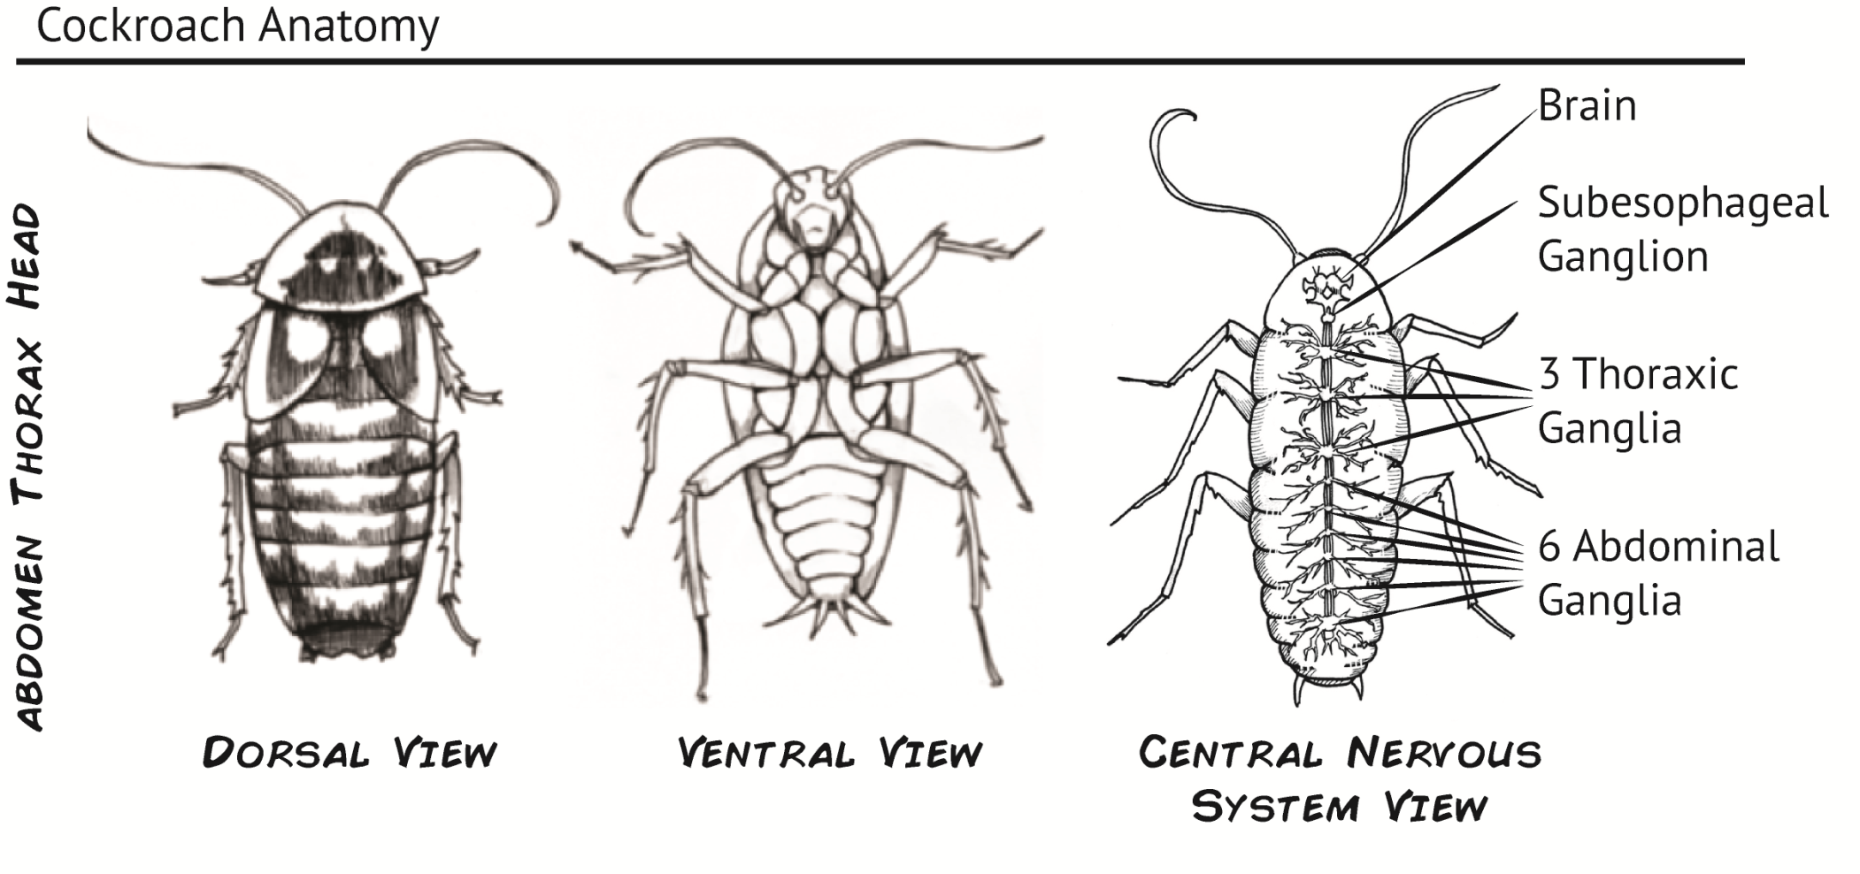
实验二 会跳舞的蟑螂腿——实验原理
Notes:
今天我们用到的蟑螂和大家生活中见到的不太一样，杜比亚蟑螂，作为爬行类宠物的饲料。
大家可能听到过这样一种说法：“蟑螂断头之后还能活好多好多天”
这是因为蟑螂的神经分布非常弥散，不像我们有大脑这样的神经中枢。
蟑螂每个节段都有神经分布，这也就是为什么去除头部后也不会立即死亡。
蟑螂的每条腿也都有神经分布

Slide 9

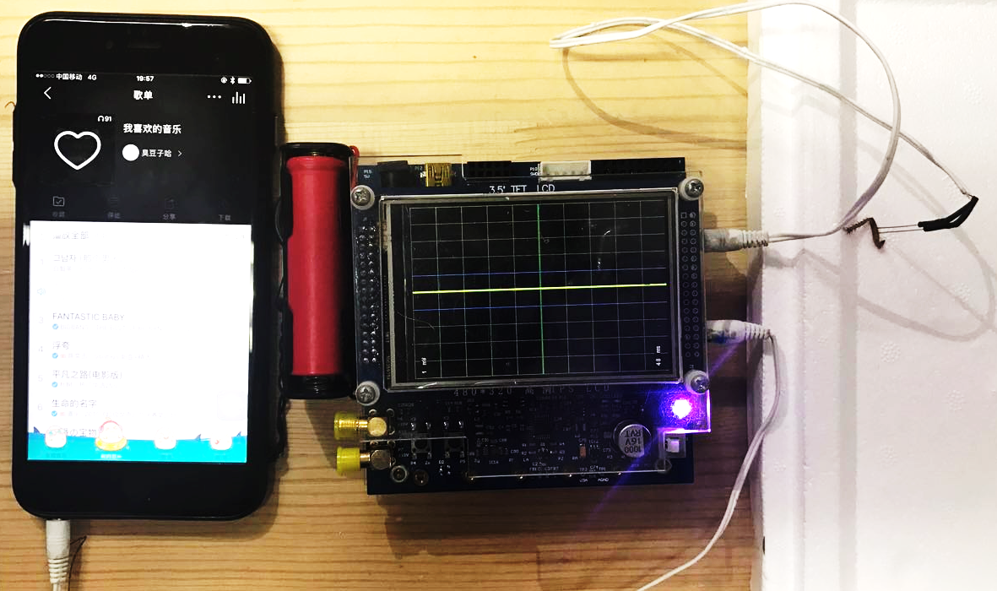
实验二 会跳舞的蟑螂腿——实验步骤
剪下蟑螂腿
连接刺激装置
播放音乐，观察并记录腿部活动
剪下
连接
Notes:
（这一步最好用冰水混合物或者别的什么方式麻醉蟑螂，有小朋友反映太残忍）
紧贴腹部把蟑螂腿前三节完整剪下，用刺激电极固定在泡沫板上。
最好悬空固定，蟑螂腿不要直接接触泡沫板，以免摩擦太大
音频输入口用耳机线连接到手机上
播放时先把音量调到最小，慢慢增大音量。如果一开始刺激太强会造成蟑螂腿强直收缩
用的时候再剪，不要一次性把全部腿剪下

Slide 10
讨论
蟑螂腿为什么会随着音乐跳舞呢？
换别的音乐试试看？
尝试挠挠离体的蟑螂腿，是否能找出蟑螂腿的肌电信号？
Notes:
大家可以尝试播放不同的音乐，看蟑螂腿的运动有什么不同
为什么会有这种现象？

Slide 11
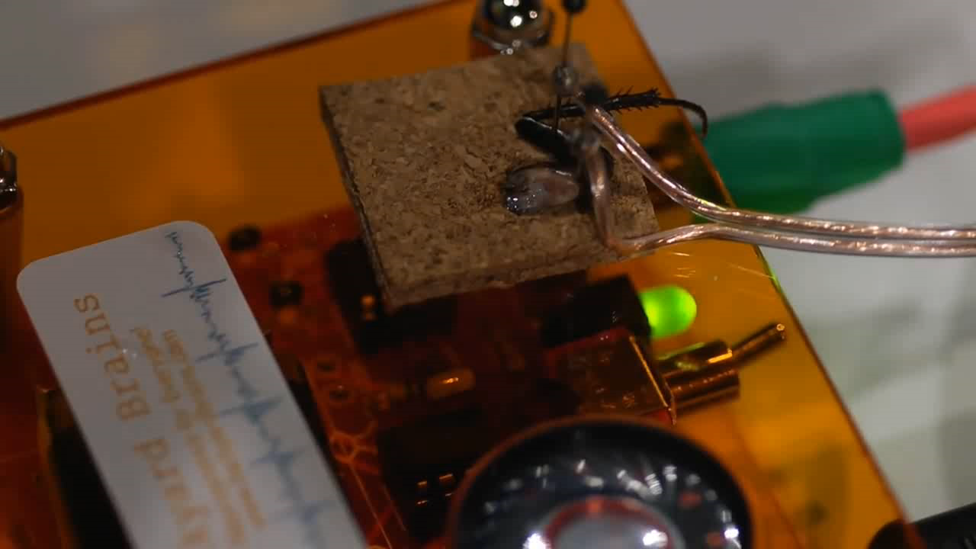
Notes:
我们可以找找这个视频演示实验的问题……控制变量，没有区分机械干扰对电信号带来的影响

Slide 12
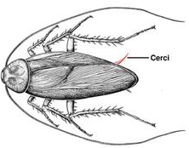
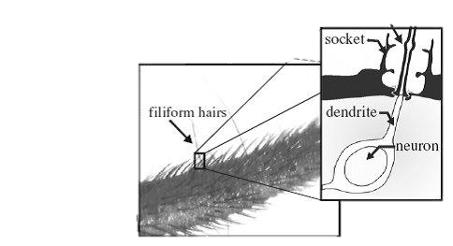
实验三 遥控蟑螂——实验原理
触角
尾须
https://www.bilibili.com/video/av3108985
Notes:
和很多蜚蠊目的昆虫一样，蟑螂的感觉运动系统主要包括头部的两根触角，腹部后端的两根尾须以及三对足。蟑螂的触角是一种“多功能”探测器，不仅可以感知气味、温度、湿度等多种外界信号，同时还能感知触觉。尾须则可以测知周围空气的微弱震颤，任何微弱气流变化都能使表面的须毛发生形变，进而引起根部的感觉神经放电。在运动过程中，触角和尾须将感觉信号转换为电信号发送给中枢神经，继而传递到腿部的运动神经元，引起肌肉的收缩或舒张。因此，蟑螂能依靠触角和尾须的触觉快速发现障碍物或潜在捕食者，并通过调整运动方向进行避让或者逃跑。
在这个实验中，我们将微控制器与触角和尾须连接：当这尾须接受到电刺激时，蟑螂会“以为”后方有动静，出于本能向前逃跑；当单侧触角接受电刺激时，蟑螂则会感觉有障碍物而向对侧避让。因此，我们可以通过电刺激控制蟑螂的运动轨迹

Slide 13
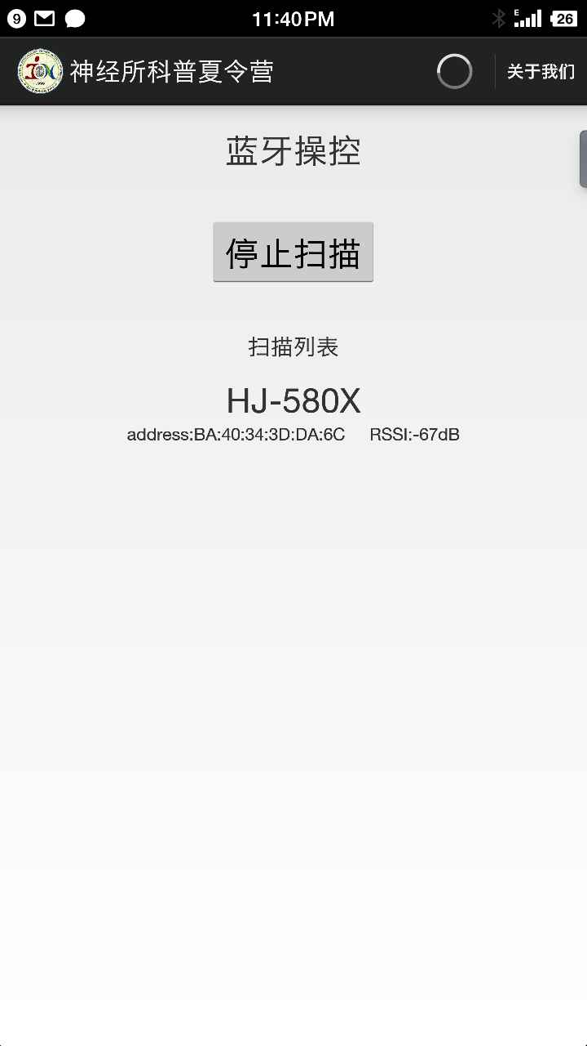
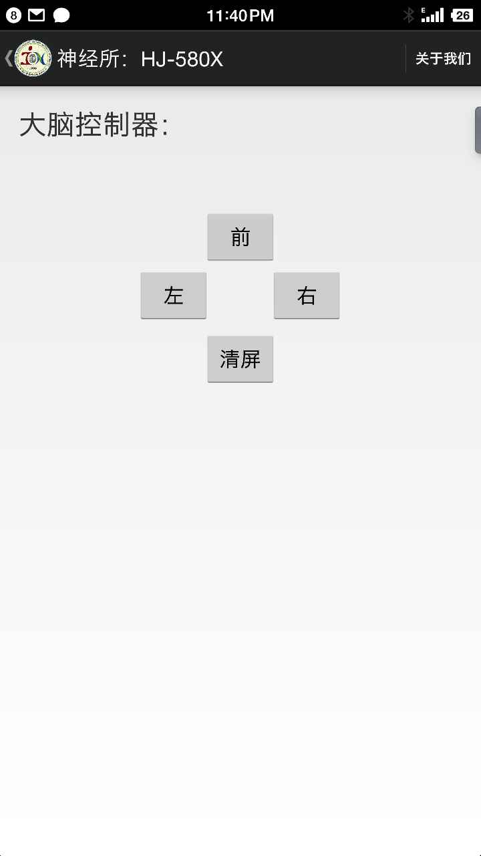
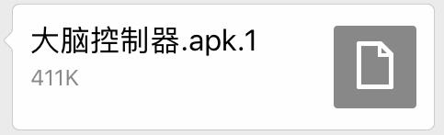
实验三 遥控蟑螂——安装控制程序
安卓系统
下载并安装控制器
蓝牙连接（注意编号后几位）
控制界面
松开时发出刺激信号
Notes:
要做这个实验，需要有安卓系统手机的同学下载安装一个应用（蓝牙发送/QQ）
安装好之后打开蓝牙扫描，大家留意这个地址末尾，和你们组的蟑螂背包编号是一一对应的
不要随便连接，不然可能控制其他组的蟑螂（发蟑螂的时候确认连接正确）
连接好之后是这样的控制界面

Slide 14
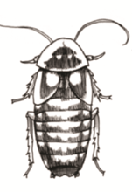
实验三 遥控蟑螂——实验步骤
观察蟑螂自主运动
给不同的刺激，蟑螂运动轨迹有变化吗?
Notes:
松手时发射刺激信号，如果想发送一串刺激信号需要反复点，长按是无效的
“前”刺激的是蟑螂尾须
“左”和“右”分别刺激的是？（问温老师）

Slide 15
讨论
有哪些因素可以影响蟑螂的运动轨迹？
除了电刺激蟑螂触角，还有什么方法可以控制蟑螂运动方向？
别的动物没有尾须和触角，又是怎么避开障碍物控制方向的呢？
区别：工程实现思路 vs 理科推理求证
Notes:
除了刺激蟑螂触角和尾须，还有别的方法可以控制蟑螂运动方向吗？
别的动物没有尾须和触角，又是怎么避开障碍物控制方向的呢？

Slide 16
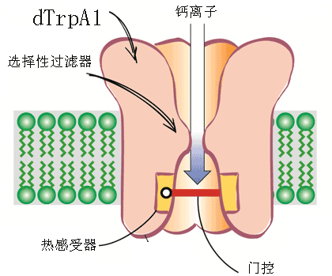
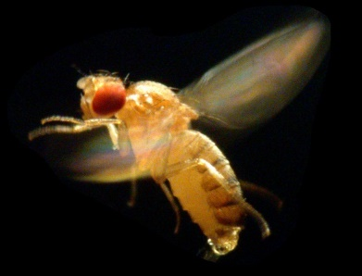
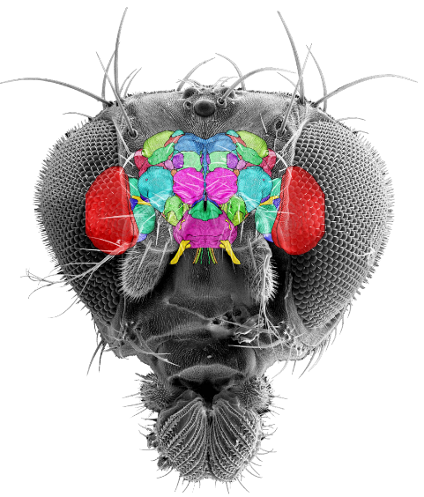

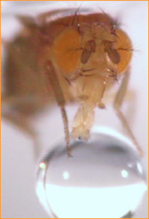
实验四 热激活改变果蝇行为——实验原理
Notes:
上午的课程中老师提到过，神经元的电活动变化是由哪些因素引起的？……
我们今天实验用到的转基因果蝇，某种神经元中表达了这种热激活通道
正常温度下（对于果蝇来说）这个通道是关闭的
受热之后热激活通道开放，钙离子内流，神经元兴奋，行为发生改变
Transient receptor potential cation channel, subfamily A, member 1，瞬间受体电位离子通道，分布在背根神经节和三叉神经节，可被冷热、痛痒等激活

Slide 17
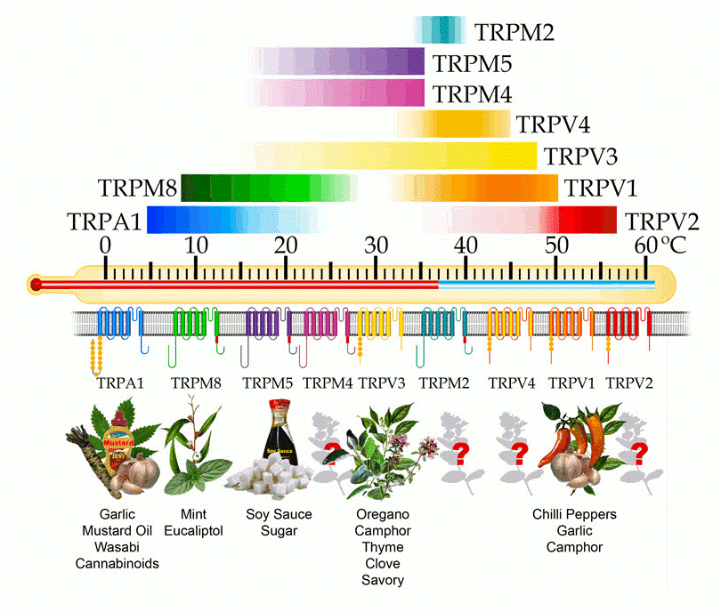
TRP蛋白家族：
温度响应
机械振动
味觉分子
Notes:
（可以多说两句 Transient receptor potential cation channel, subfamily A, member 1）
瞬间受体电位离子通道，分布在背根神经节和三叉神经节，感受冷热、痛痒等刺激，也可以被许多芳香化合物激活
这就是我们尝到辣的调料（芥子油、辣根、大蒜等），会感到“热”的原因。

Slide 18
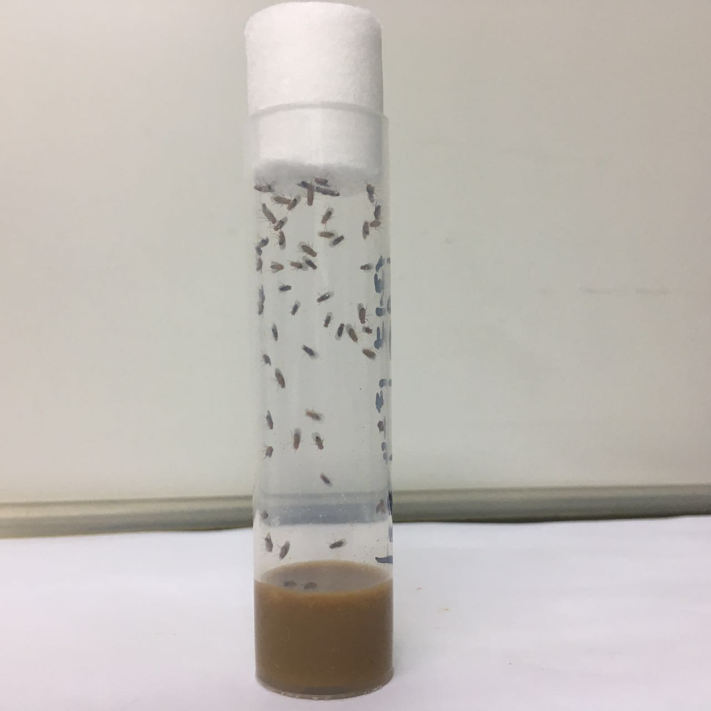
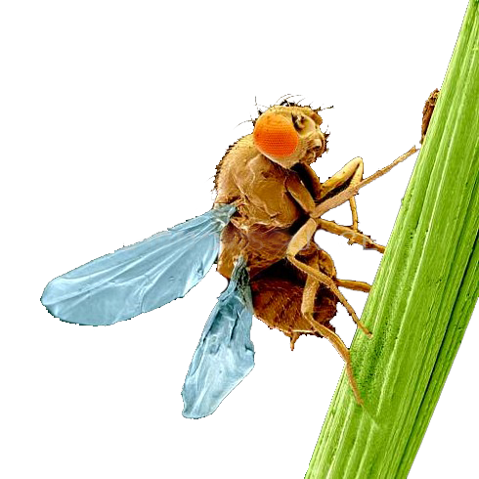
实验一 热激活改变果蝇行为——实验步骤
用手握住试管30 - 60s, 观察果蝇行为有什么变化？
不要打开管塞哦！
Notes:
一会发给大家的管子，上端是管塞，大家不要打开；下端是果蝇的食物。
实验时大家先观察果蝇正常条件下的运动
用手心握住空气这段，30s左右，再观察热激活后有什么变化
这里先卖个关子，一会大家自己观察看看有什么不同

Slide 19
讨论
观察到了哪些行为改变？
热激活在生活中可以有什么运用？
生物学的共识：结构决定功能

Slide 20
小结
反射弧和电信号
控制变量的重要，实验发现的真实性
结构决定功能，从生物大分子到细胞、组织、器官、个体、种群……
理科思维和工科思维

